Slide 1

Picha ya Baruch Spinoza iliyohusishwa na Samuel van Hoogstraten

Slide 2

Uchongaji wa Baruch Spinoza

Slide 3

Muhtasari wa "Maadili" ya Spinoza katika Kilatini

Slide 4
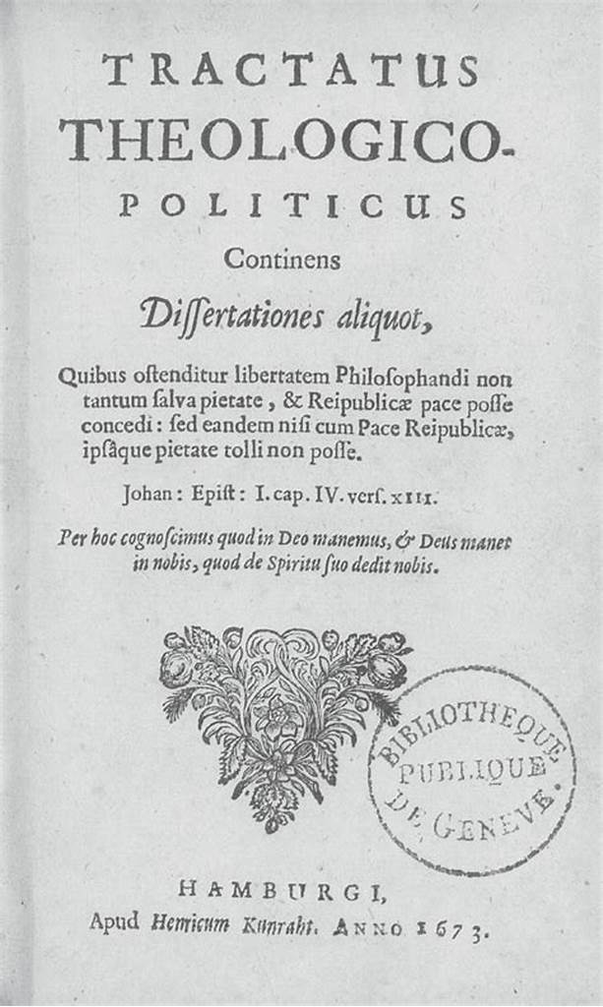
Spinoza, "Tractatus Theologico-Politicus", 1675

Slide 5

Satoshi Nakamoto sanamu ya Gergely, R., & Gilly, T. (2021). Graphisoft Park, Budapest, Hungary

Slide 6


Uchoraji unaoonyesha kutengwa kwa Spinoza kutoka kwa jumuiya ya Wayahudi ya Amsterdam
Muhuri uliotumiwa na Baruch Spinoza

Slide 7



Nicolaus Copernicus
Galileo Galilei
Johannes Kepler

Slide 8

Gottfried Wilhelm Leibniz
Immanuel Kant
Arthur Schopenhauer
Friedrich Nietzsche

Slide 9

Denis Diderot
Voltaire
Jean-Jacques Rousseau

Slide 10

Voltaire

Slide 11

Galileo Galilei

Slide 12

Spinoza, "Maadili"

Slide 13

Spinoza, "Tractatus Theologico-Politicus"

Slide 14

Gilles Deleuze

Slide 15

Spinoza, "Tractatus Theologico-Politicus"

Slide 16

"Maadili", Sehemu ya I, "Kumhusu Mungu"

Slide 17

Uchoraji na William Blake, "Mungu akiumba Ulimwengu"

Slide 18

Tetemeko la ardhi huko Lisbon, 1755

Slide 19

Gottfried Wilhelm Leibniz

Slide 20

Jean-Jacques Rousseau

Slide 21


Nicolas Copernic
Charles Darwin

Slide 22

Ramani ya Mviringo wa Kaskazini, karne ya 19

Slide 23



Galileo Galilei
Isaac Newton
Albert Einstein

Slide 24

René Descartes

Slide 25

René Descartes, "Majadiliano juu ya Mbinu"

Slide 26

Sanamu ya Descartes

Slide 27

Nadhani, kwa hivyo niko
Descartes

Slide 28

Kiambatisho cha sehemu ya kwanza ya “Maadili” ya Spinoza

Slide 29

Emmanuel Kant

Slide 30


Ayn Rand
Kichwa cha Chemchemi
Atlas Iliyopigwa

Slide 31

Spinoza, "Maadili", Sehemu ya Tatu

Slide 32
Nicolaus Copernicus
Galileo Galilei
Johannes Kepler

Slide 33

Jean-Baptiste Lamarck

Slide 34

Georges Cuvier

Slide 35

F.A. Hayek, "Njia ya Serfdom"

Slide 36
Muhtasari wa Maadili ya Spinoza katika Kilatini

Slide 37
Uchoraji na William Blake, "Mungu akiumba Ulimwengu"

Slide 38

Gilles Deleuze

Slide 39

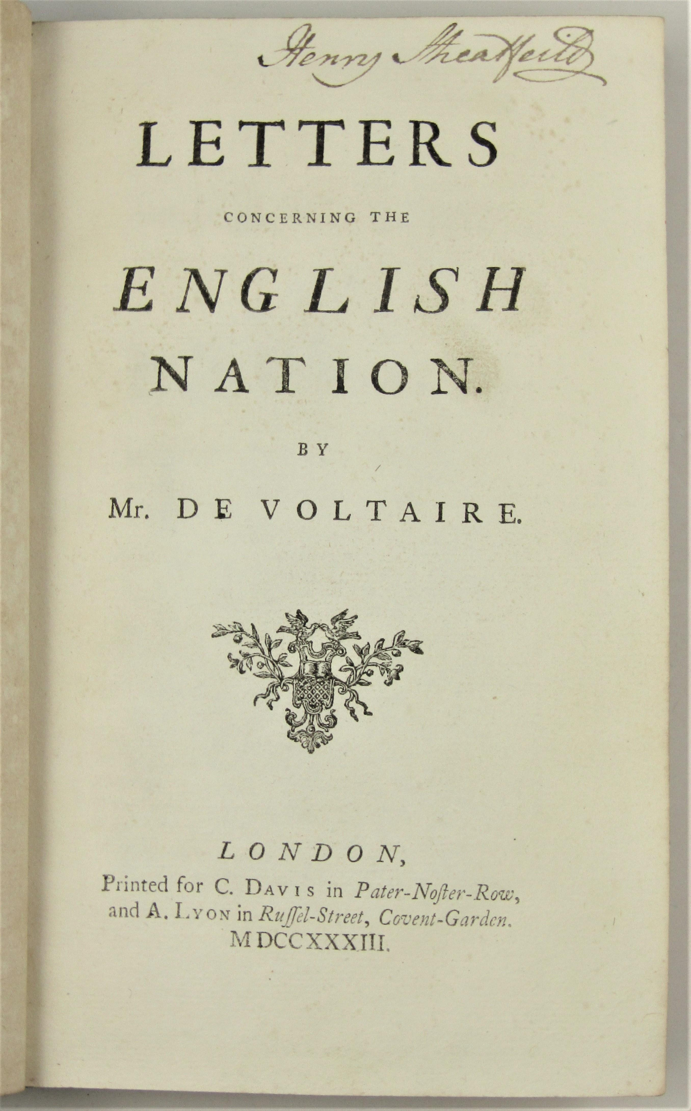
Voltaire, "Barua kutoka Uingereza"

Slide 40

Anicet Charles Gabriel Lemonnier, "Salon ya Madame Geoffrin", karne ya 18

Slide 41

Dibaji ya “Mkataba wa Kitheolojia-Kisiasa” wa Spinoza

Slide 42

Picha ya Socrates

Slide 43

Fresco ya Mtakatifu Augustino na Sandro Botticelli, 1480

Slide 44

Spinoza, "Maadili", Sehemu ya 3

Slide 45
Gilles Deleuze

Slide 46

Spinoza, "Maadili"

Slide 47

Dibaji ya Mkataba wa Kitheolojia-Kisiasa wa Spinoza

Slide 48

Ukuaji wa Bitcoin

Slide 49

Sanamu ya Jupiter

Slide 50
Muhtasari wa Maadili ya Spinoza katika Kilatini

Slide 51


Friedrich Nietzsche
Sanamu ya Rousseau huko Genève

Slide 52

Friedrich von Hayek

Slide 53

Frédéric Bastiat

Slide 54

Milton Friedman

Slide 55

"The Crypto Anarchist Manifesto" na "A Cypherpunk Manifesto"

Slide 56

Bitcoin Mwanzo Block

